Slide 1
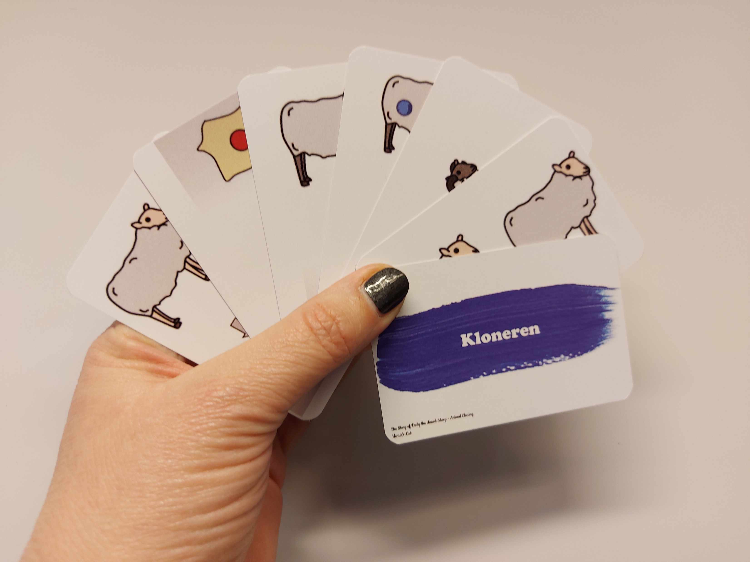
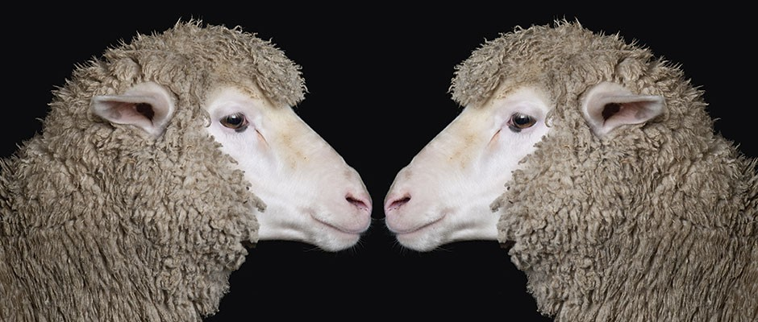
Kloneren
Identieke kopieën maken van een levend organisme
Is het mogelijk om met behulp van kloneren organen te maken voor jezelf?
Reni Freund en Senna Horsten 12-11-2021

Slide 2
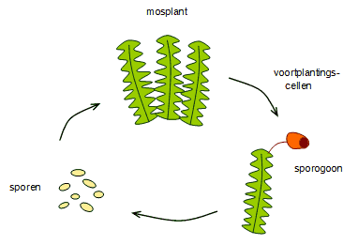
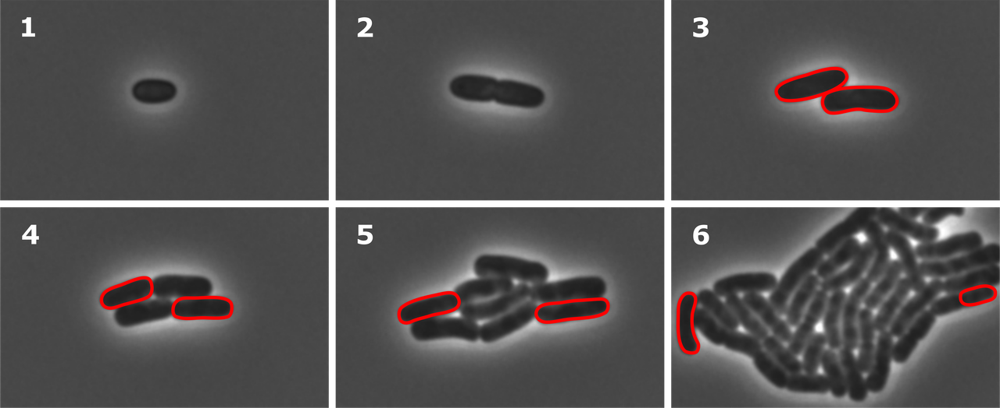
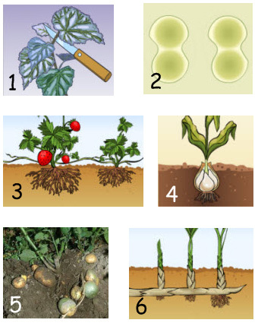
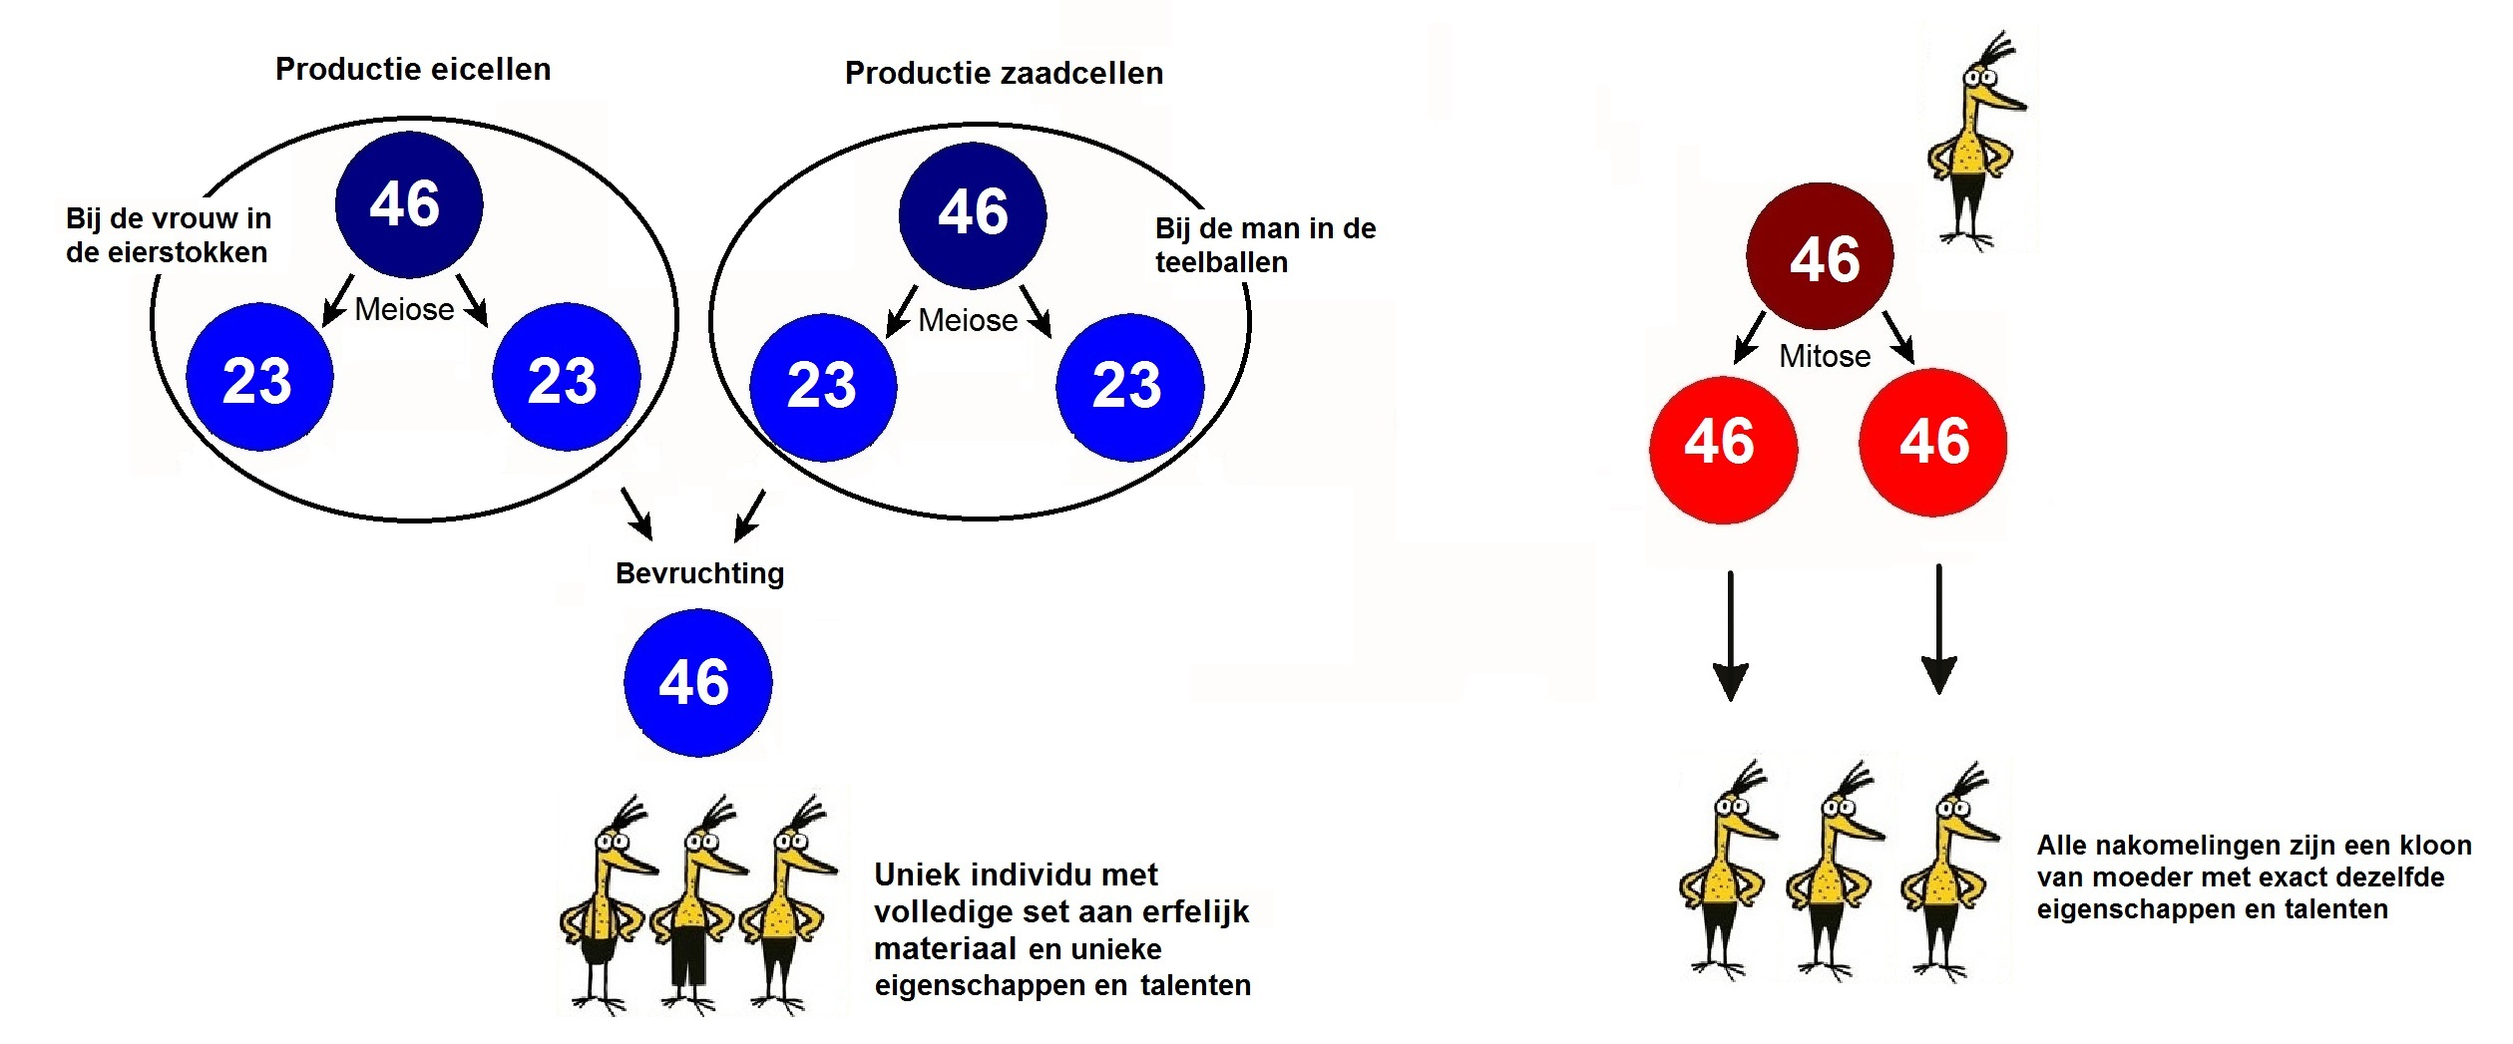
Waar komt de techniek vandaan?
Ongeslachtelijke voortplanting:
  Schimmels (sporen)
  Bacteriën (celdeling)
  Planten (wortelstokken, uitlopers en sporen)
  Dieren (sponzen)
https://biologielessen.nl/index.php/dna-54/2071-voortplanting-bij-planten
https://www.sciencespace.nl/leven-en-natuur/artikelen/2470/klonen

Slide 3
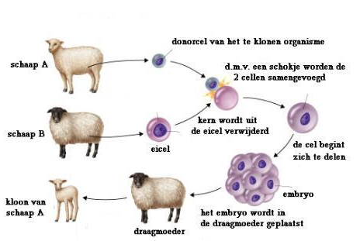
Kloneren
Kern van lichaamscel dier A
‘Lege’ eicel dier B
Samensmelten kern en lege eicel
Embryo in draagmoeder dier A
Dier A gekloond
Toegepast sinds 1996
https://www.sciencespace.nl/leven-en-natuur/artikelen/2470/klonen

Slide 4
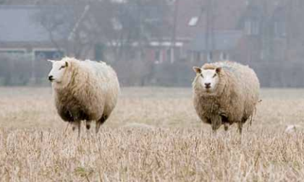
Toepassingen
Alleen buiten Europa toegestaan!
Onderzoek naar ziekten wordt versneld:
  Veel en snel identieke dieren krijgen met gewenste eigenschap
Productie van medicijnen:
  Met minder dieren (die een stof veel produceren), meer medicijnen maken
Genetische modificatie:
  Dieren een gewenste eigenschap geven
  Dieren een gewenste stof laten produceren
https://edepot.wur.nl/357119

Slide 5
Kloneren
Identieke kopieën maken van een levend organisme
Is het mogelijk om met behulp van kloneren organen voor jezelf te maken?
Reni Freund en Senna Horsten 12-11-2021

Slide 6
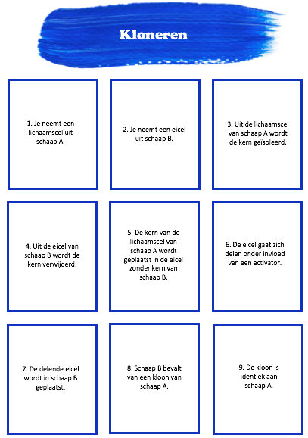
De opdracht

Slide 7
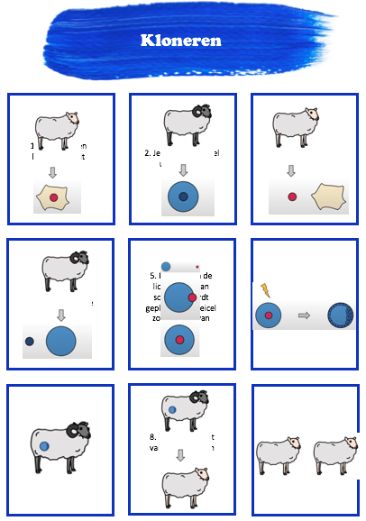
De oplossing

